Slide 1
RIMSKI FORUM

Slide 3
Templji
Tempelj Castorja in Poluksa
Saturnov tempelj
Vestin tempelj
Tempelj Venere in Rima
Cezarjev tempelj
Tempelj Vespazijana in Tita
...

Slide 4
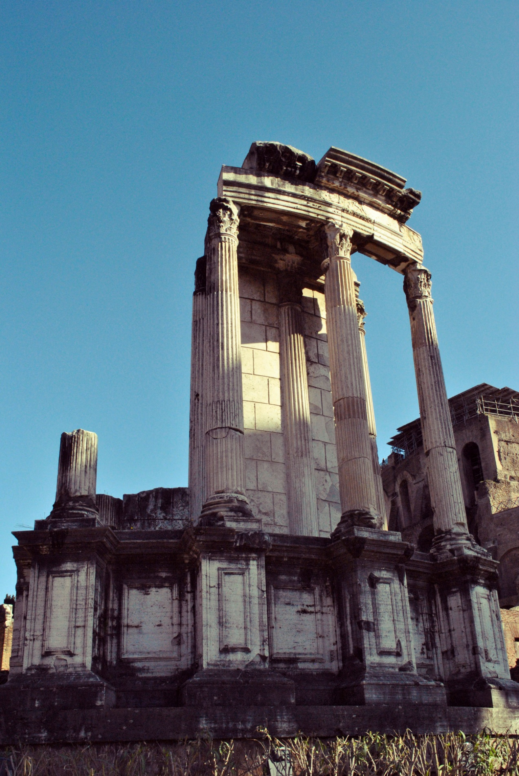
Vestin tempelj

Slide 5
Vestin tempelj
Grška arhitektura
Okrogel, vhod na vzhodni strani
Zgraditi ga je dal Numa Pompilij

Slide 6
Tempelj castorja in poluksa

Slide 7
Tempelj castorja in poluksa
Legenda
Danes le še trije stebri iz časa obnove (17 pr. Kr.)
6 po Kr. nov tempelj – ohranjen le še podij

Slide 8
bazilike
Emilijina bazilika
Julijina bazilika
Bazilika Marka Avrelija

Slide 9
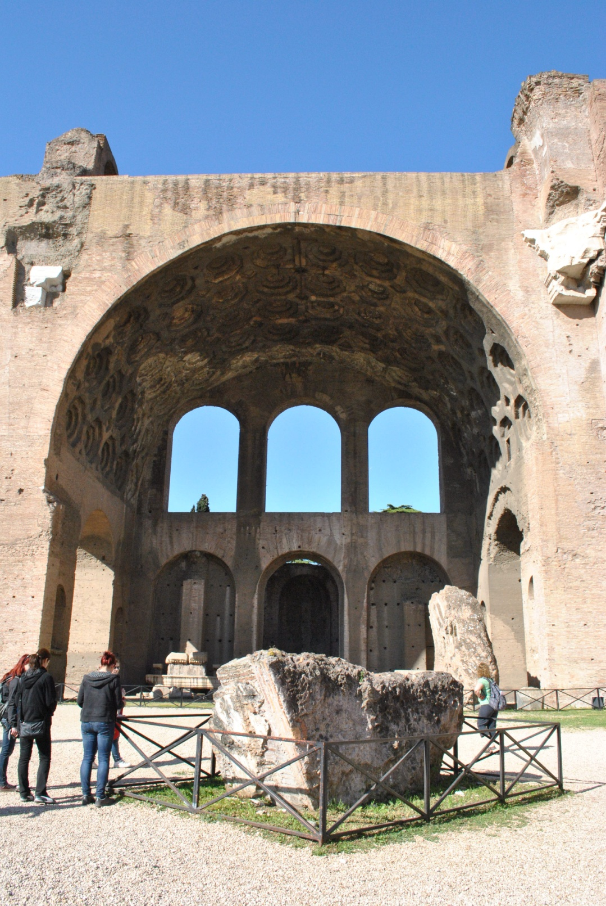
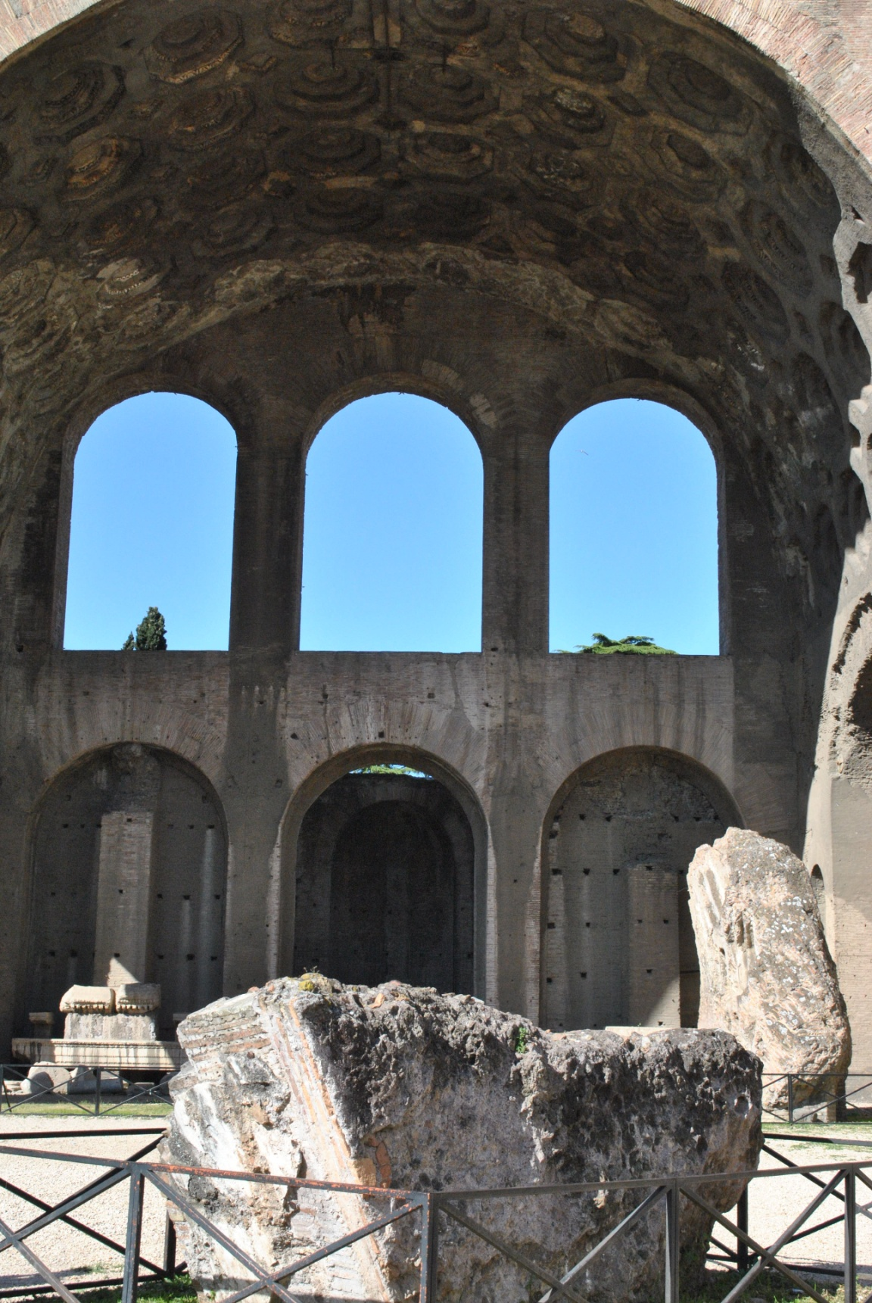
Bazilika marka avrelija

Slide 10
Bazilika marka avrelija
Največja zgradba na forumu
Mark Avrelij -> Konstantin
Upognjena streha
Konstantinov kip, visok približno 12 m

Slide 11
slavoloka
Titov slavolok
Slavolok Septimija Severa

Slide 12
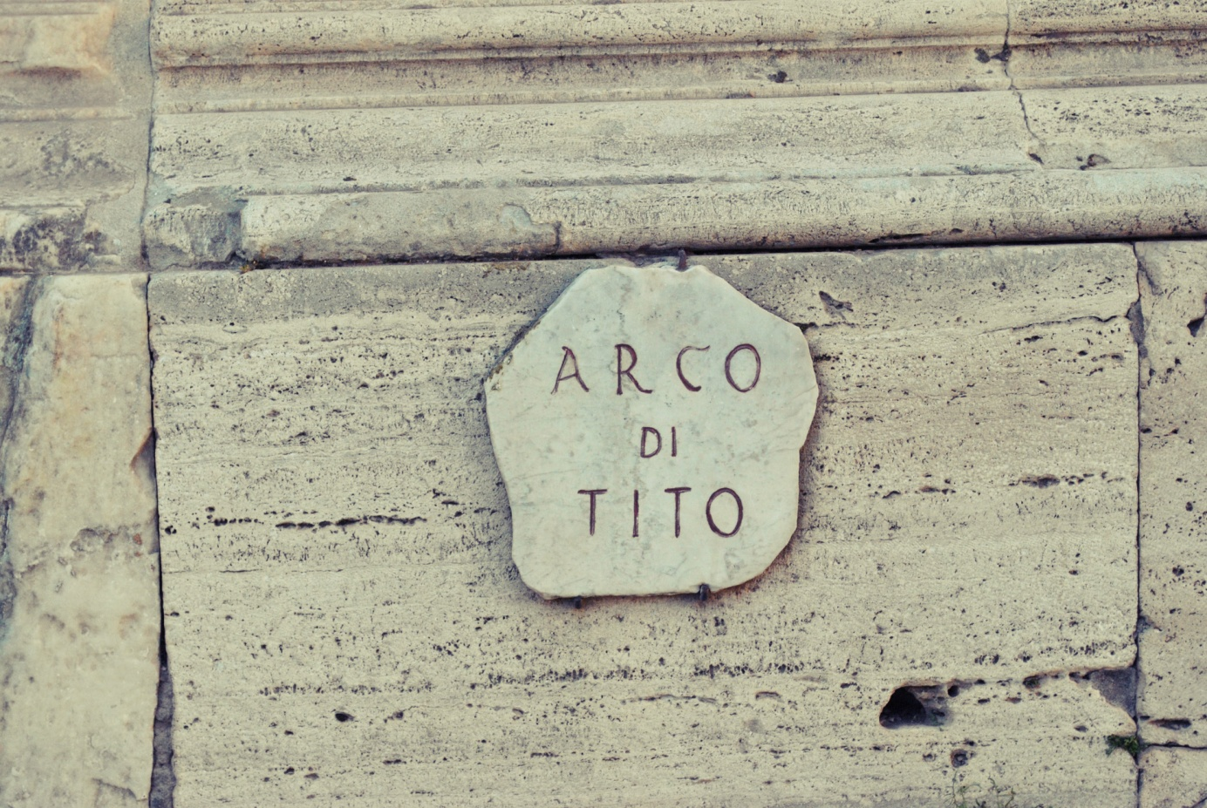
Titov slavolok

Slide 13
Titov slavolok
Zgrajen leta 81
V spomin na cesarja Tita in zmago nad velikim judovskim uporom (70.)

Slide 14
Via sacra

Slide 15
Via sacra
Glavna cesta antičnega Rima
Od Kapitola, skozi Forum do Koloseja

Slide 16
Hvala za vašo pozornost ☺

